Slide 1
Projet Interne
Création d’un Starter Kit pour les projets Python
27 mai 2022

Slide 2
Sommaire
Les objectifs du projet
Les normes de codage
Documenter son code
Les outils : linters et formateurs de code
Utilisation du pre-commit
Oragniser son code (POO)
Tester son code
Structuration du répertoire projet
Comment récupérer le Starter Kit

Slide 3
OBJECTIFS DU PROJET
Le principal objectif est d’aider les équipes de développement de B&D à démarrer leurs projets en Python et de facilité la maintenabilité de ceux-ci.
Concrètement, le but est qu’ils partent d’une base propre pour que leur projet soit conforme aux normes de l’organisation, et de leur donner les indications nécessaires pour suivre les bonnes pratiques au cours de leur développement.
À l’issue du projet, nous voulons maîtriser des outils tels que les linters, les formateurs, le pré-commit, les générateurs de projet ou encore les tests unitaires.
Le starter kit devra donc à la fois constituer :
Un modèle de projet (structure) qui pourra être importé au démarrage de vos projets
Une ressource documentaire sur les normes de codage en Python à connaître et les outils qui permettent de les mettre en œuvre de manière plus ou moins automatisée

Slide 4
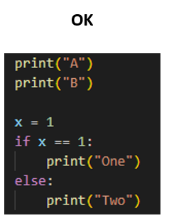
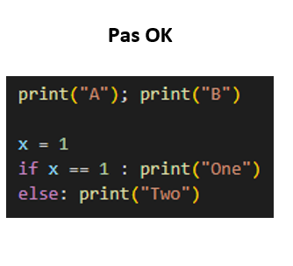
Les normes de codage
Le respect des normes de codage permets une bonne lisibilité et cohérence du code
→ Faciliter la maintenance du code
→ Faciliter la compréhension du code par les développeurs
Les auteurs de Python ont proposé un processus de conception appelé PEPs (Python Enhancement Proposals) pour documenter les propositions de conception à mettre en oeuvre pour coder correctement.
Une des plus connues est la PEP 8, un document datant de 2001 qui fournit les meilleurs pratiques sur la façon d’écrire du code Python. On y retrouve des règles de style notamment sur l’indentation, la longueur des lignes ou encore les espaces à insérer entre chaque section de code.
Pour l’utilisation de la PEP 8 : : https://pep8.org

Slide 5
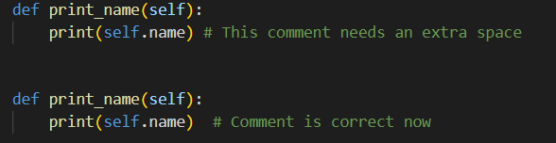
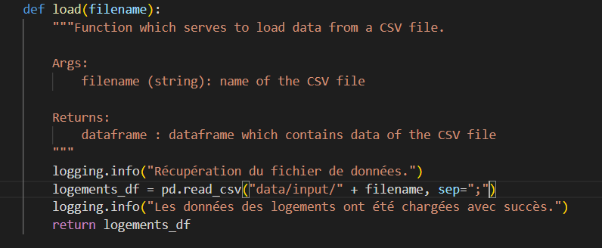
Documenter son code
Il est également très important de commenter son code pour en faciliter l’interprétation. Selon la PEP 8, il doit être séparé du code par 2 espaces.
En plus des commentaires, la PEP 257 recommande la rédaction de docstrings dans le code source pour documenter une section de code spécifique.
On y trouve la description de la section, les arguments en entrée et ce que la section de code permets d’obtenir en résultat.
Docstring d’une fonction

Slide 6
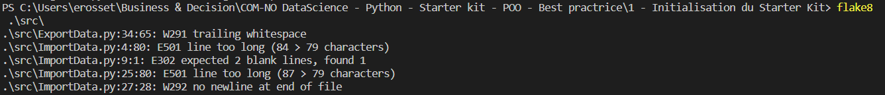
Les linters de code
Les linters sont des outils qui permettent de s’assurer que les bonnes pratiques ont été mises en œuvre dans le code (par exemple sur la manière d’importer les packages).
Le linter analyse le code et détecte des sections de code non conformes aux normes. Ensuite, le développeur a la main pour mettre en œuvre les modifications nécessaires.
Il existe une dizaine de linters, l’un des plus utilisés est flake8 qui se base sur les règles de la PEP 8.
Pour vérifier votre code à l’aide de ce linter, il suffit de l’installer avec pip et de lancer la commande : flake 8 [nom du répertoire à vérifier]. Les warnings ont un code commençant par W, les erreurs par un E.

Slide 7

Les Formateurs de code
Les formatteurs de code sont des outils complémentaires aux linters qui permettent de s’assurer que le même format de code est appliqué partout pour le rendre cohérent mais sans changer le comportement du programme.
En complément de flake8, nous avons testé le formateur de code Black qui rend le code uniforme rapidement.
Pour utiliser Black, il suffit de l’installer avec pip et de lancer la commande : black [nom du répertoire à vérifier]. Attention, utilisé ainsi Black reformate le code strictement par lui-même. Si vous voulez garder la main sur le code, il faut exécuter : black --check --diff [nom du répertoire à vérifier] pour afficher quelle modification le formateur va faire.
Si votre code est correctement formaté, Black ne fera aucune modification :

Slide 8
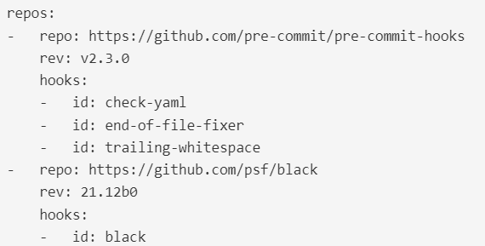
Utilisation DU pre-commit
Les Git Hooks sont des scripts exécutés par Git avant ou après des commands Git telles que commit et push. Dans le cadre du projet, on s’intéresse à celui appelé pre-commit : à partir d’une liste de Hooks spécifiée dans notre projet, le pre-commit gérera l’exécution de ceux-ci avant chaque commit Git pour vérifier notre code.
Il faut installer le package pre-commit (pip) et ajouter pre-commit dans le fichier requirements.txt du projet.
Ensuite, les repositories et la liste des hooks associés que l’on souhaite vérifier avant de commit du code doivent être renseignés dans le fichier pre-commit-config.yaml qui appartient à notre dépôt Git projet. Voici un exemple de fichier avec les repo Pre-commit (avec 3 Hooks ici) et Black (avec 1 Hook ici).
Pour mettre en œuvre l’installation de nos Hooks dans le pre-commit, on lance la commande : pre-commit install pre-commit .git\hooks\pre-commit
Désormais, notre code sera vérifié par pre-commit-hooks (check-yaml, end-of-file-fixer, trailing-white-space) et Black avant de réaliser le git commit.
Exemple de fichier pre-commit-config.yaml

Slide 9
organiser SON CODE (POO)
Pour avoir une structure projet lisible et cohérente, il est plus que conseiller d’utiliser la programmation orientée objet (POO).
En effet, avoir l’ensemble du code dans un script unique de type main.py n’est pas souhaitable puisque cela rend difficile l’interprétation du code et en conséquence sa maintenance. On préconise donc de décomposer son code en plusieurs modules dont chacun constitue une classe d’objets.
Dans notre starter kit, nous avons 3 classes (enregistrées dans le dossier src).
La classe ImportData permet de charger le fichier CSV source
La classe Logement définit quels attributs décrivent un objet logement et quelles fonctions (appelées méthodes de classe) nous pouvons appliquer aux objets de ce type
La classe ExportData permet de convertir les nouvelles informations de nos logements et de les exporter dans un nouveau fichier CSV
Ainsi, chacune de nos classes répond à un besoin fonctionnel précis, ce qui permet au développeur de savoir exactement où il devra modifier son code. Les classes sont ensuite importées/utilisées dans le fichier main.py.

Slide 10
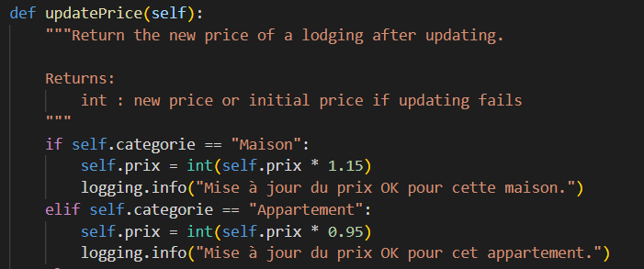
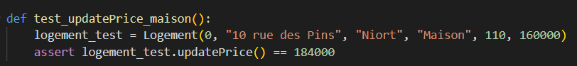
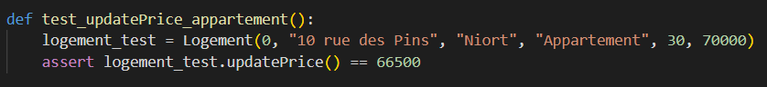
Tester son code (1)
Une autre bonne pratique à mettre en place est de tester le code à partir de tests unitaires. Le package pytest est très utilisé pour réaliser la réalisation de test. Il suffit de l’installer avec pip.
Un test permets de vérifier le bon fonctionnement d’une section de code.
Ci-dessus, les deux tests à droite permettent de vérifier que notre fonction updatePrice() est fonctionnelle.
L’instruction assert nous permets de réaliser le test (on compare ce que le code fait avec le résultat attendu).

Slide 11
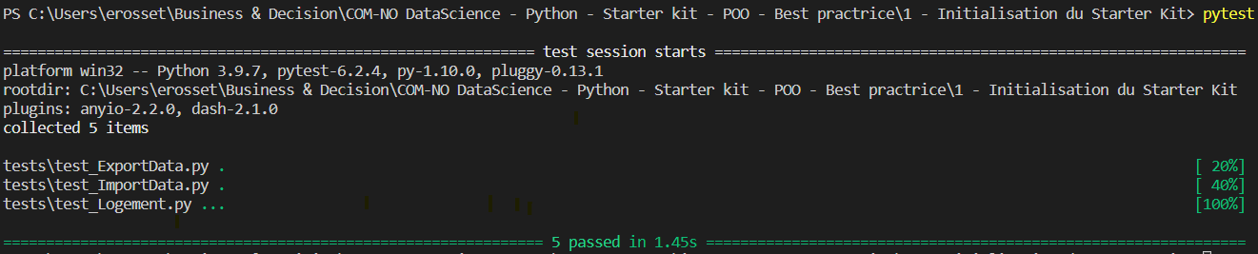
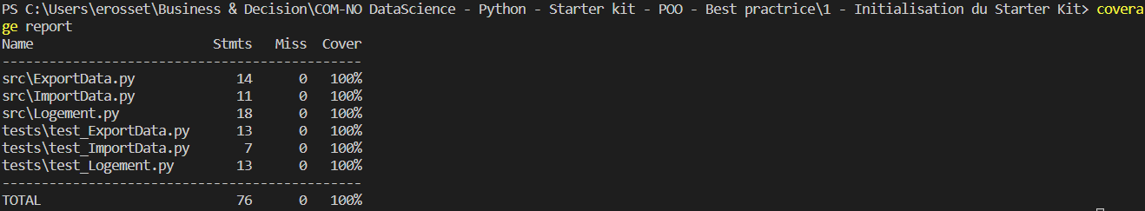
Tester son code (2)
Les tests sont créés dans un script spécifique. Pour exécuter nos tests on exécute la commande pytest . Celle-ci exécute tous les scripts du répertoire dont le nom commence par « test ». Dans notre starter kit, il y a 3 scripts et 5 tests en tout. Nous pouvons voir que les 5 tests sont « passed » donc OK.
En complément de pytest, on utilise le package coverage pour mesurer quelle proportion de notre code source nos tests permettent de vérifier. Pour cela, on exécute coverage run –m pytest. Enfin, la commande coverage report nous permets d’afficher le résultat. On peut ensuite réajuster nos tests unitaires si besoin.

Slide 12
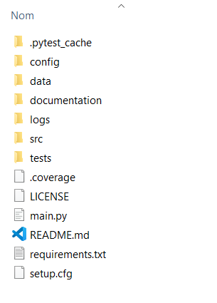
STRUCTURATION DU Répertoire projet (1)
Dossier config : on y met les fichiers de configuration
Dossier data : répertorie les fichiers de données (entrée/sortie)
Dossier documentation : permets d'enregistrer les documentations relatives à votre projet
Dossier logs : contient les fichiers de logs générés lors de l'exécution des programmes
Dossier src : les scripts Python nécessaires au fonctionnement du projet. Ils sont appelés dans le traitement principal main.py.
Dossier tests : scripts permettant de faire les tests unitaires

Slide 13
STRUCTURATION DU Répertoire projet (2)
Fichier COVERAGE : il est automatiquement généré dès qu'on évalue la couverture (coverage) des tests de notre projet.
Fichier LICENSE : spécifie par quelle license juridique est couvert notre projet.
Fichier main.py : script principal du projet que l'on exécute pour que le traitement attendu soit réalisé. Il fait appel aux différentes classes du dossier src.
Fichier README.md : il constitue la documentation principale du projet, c'est-à-dire celle qui doit être lue en premier par un utilisateur qui veut comprendre de quoi le projet traite et quelle en est la structure.
Fichier requirements.txt : il contient les packages présents sur l'environnement de travail du développeur et qui sont donc nécessaires au bon fonctionnement du code.

Slide 14
Comment récupérer le starter kit ?
Slide à faire une fois le répertoire git prêt

Slide 15
Reste à faire
Développement :
Mettre le starter kit sur Git + tester le pre-commit
Se renseigner sur : est-il possible d’automatiser le lancement des tests unitaires lorsqu’on commit du code (avec pre commit ?) ?
Créer un modèle cookiecutter avec notre starter kit (pas prioritaire pour la V0)
Documentation :
Parler de la partie tests dans la documentation (pytest/coverage)
Parler de la POO dans la documentation

